Slide 1

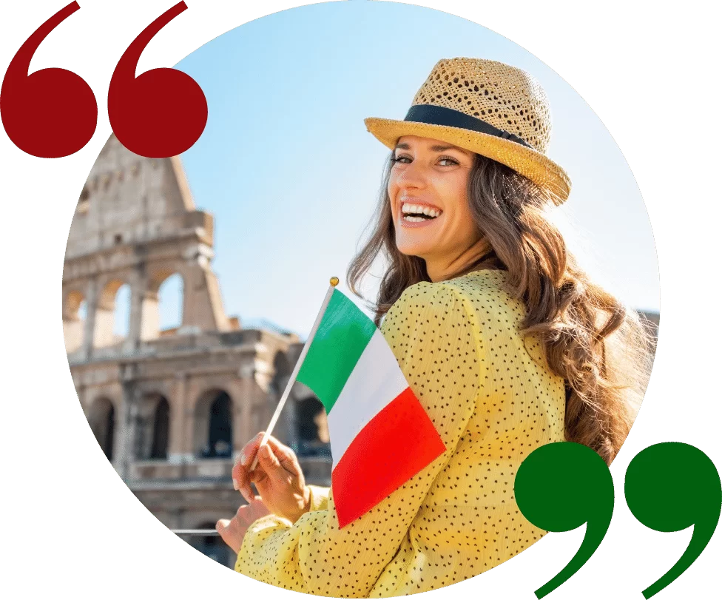

MODULO SETTANTADUE - 72
TERMINAZIONE DEGLI PAROLE

Slide 2


TERMINAZIONI
L
LE
SAL
SALE
NATURAL
NATURALE
ANIMAL
ANIMALE
BRASIL
BRASILE
NORMAL
NORMALE
ORIGINAL
ORIGINALE
CAPITAL
CAPITALE
HOSPITAL
OSPEDALE
VOCAL
VOCALE
VERBAL
VERBALE
RURAL
RURALE

Slide 3
TERMINAZIONI
GEM
GGIO
VIAGEM
VIAGGIO
MENSAGEM
MENSAGGIO
CORAGEM
CORAGGIO
VANTAGEM
VANTAGGIO
PAISAGEM
PAESAGGIO
PERSONAGEM
PERSONAGGIO
LINGUAGEM
LINGUAGGIO

Slide 4
TERMINAZIONI
ÇÃO
ZIONE
AÇÃO
AZIONE
NAÇÃO
NAZIONE
INFORMAÇÃO
INFORMAZIONE
COMUNICAÇÃO
COMUNICAZIONE
ORGANIZAÇÃO
ORGANIZZAZIONE
SITUAÇÃO
SITUAZIONE
TRADIÇÃO
TRADIZIONE
ESTAÇÃO
ESTAZIONE
EDUCAÇÃO
EDUCAZIONE
COLEÇÃO
COLLEZIONE

Slide 5
TERMINAZIONI
VEL
BILE
POSSÍVEL
POSSIBILE
IMPOSSÍVEL
IMPOSSIBILE
INCRÍVEL
INCREDIBILE
TERRÍVEL
TERRIBILE
VISÍVEL
VISIBILE
FLEXÍVEL
FLESSIBILE
SENSÍVEL
SENSIBILE
DISPONÍVEL
DISPONIBILE
ADORÁVEL
ADORABILE
PROVÁVEL
PROBABILE

Slide 6
IO VADO
NEL
DAL
LAllL
Si usa con i luoghi che iniziano con una consonante
Si usa con le persone e le professioni.
Si usa con i luoghi che iniziano con vocale
Vado nel parco
Vado nel supermercato
Vado nel museo
Vado nel giardino
Vado nel Bosco
Vado dal medico
Vado dal dentista
Vado dal parrucchiere
Vado dal professore
Vado dal meccanico
Vado all’università
Vado all’aeroporto
Vado all’ospedale
Vado all’edicola
Vado all’ufficio

Slide 7
Do = del, dello, dell’
Da = Della, dell’
Dos = dei, degli
Das = delle
No = nel, nello, nell’
Na = nella, nell’
Nos = nei, negli
Nas = nelle
À = ala, all’
Às = alle
Ao = al, allo, all’
Pela = per la, per l’
Pelas = per le
Pelo = per il, per lo
Pelos = per i, per gli

